Slide 1

Cinema 2NE1
저렴하게 영화와 스낵을 즐길 수 있는 Cinema

Slide 2

목차
1
팀원 소개
2
기획 의도
3
요구사항 분석
4
프로젝트 시연
4
개발 환경

Slide 3
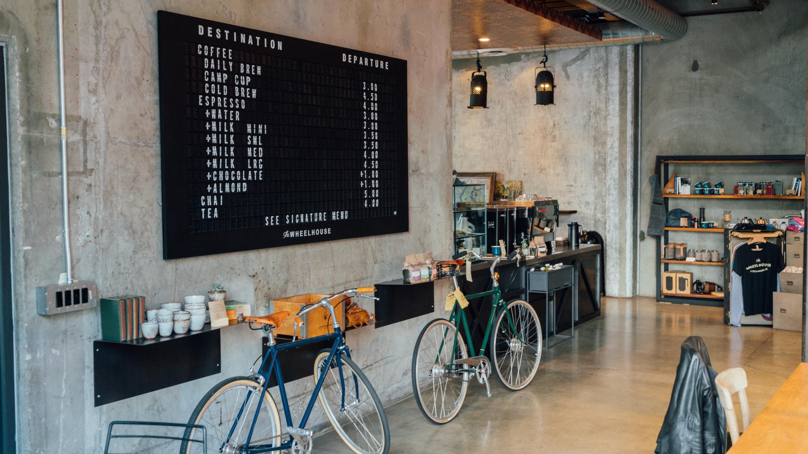
Part 1
팀원 소개

Slide 4

Part 1,
팀원 소개
Leader
민석홍
DB설계 및 개발, JSP, JAVASCRIPT, CSS, HTML, JAVA,
형상관리, 외부 API사용, 총괄
이수연
포토샵, 일러스트 등 디자인 파트 기획 및 총괄, 사진작업, ppt작업,
웹 기획 및 수정
장현수
HTML, CSS 등 기획 및 코딩 총괄, 포토샵, 웹 디자인 파트 작업 및 수정

Slide 5

Part 2,
기획 의도

Slide 6





Part 2,
기획 의도
STEP 1
STEP 2
STEP 3
다양한 영화관 사이트들
영화와 스낵을 즐길 수 있다.
영화 관람권
11,000원
상품의 가격이 비싸다.
저렴한 가격으로 소비자에게 부담을 덜어 줄 수 없을까?
일반 콤보
9,000원

Slide 7
Part 2,
기획 의도
001
>>
값 비싼 영화 관람권과 스낵
영화 값은 계속 증가하고 있고 더군다나 코로나19 사태 때문에 영화관을 찾는 사람들이 점점 감소하고 있습니다.
힘든 시기에 문화인들의 영화 값의 부담을 조금이라도 덜어주기 위해 다른 영화관과 달리 많은 이벤트와 등급제, 쿠폰 등을 활용하여 제작한 프로젝트입니다.
002
>>
영화관람권 2+1
저희 사이트는 팀 명과 같이 2NE1입니다. 2NE1은 2+1과 같이 '둘이 오면 한 명은 무료'의 뜻으로 두 명 단위로 영화를 예매 시 영화관람권을 드리고 있습니다.

Slide 8

Part 3,
요구사항 분석

Slide 9
Part 3,
요구사항 분석
구매자는 상품 및 영화 검색이 가능해야 함.
구매자는 사이트의
피드백을 할 수 있어야 함
검색창을 통해 상품 검색
카테고리를 통한 영화 등 검색
리뷰를 통한 사람들의 반응 등을 관찰
영화 정보, 리뷰, 예고편 등을 검색
이벤트 및 스낵 바 이용방법 검색
장바구니 구현
선물하기 구현
상품환불 구현
상품 및 영화티켓 구매 구현
이벤트 정보 안내
사이트의 할인 정보 안내
관리자에게 요구사항 전달 구현(문의하기)
회원가입 및 개인정보 등의 정보 구현

Slide 10
Part 3,
요구사항 분석
관리자는 유지보수가 편하고 빠른 대처능력이 필요
구매자의 개인정보 유출을 방지하고 철저히 보호
회원과 상품 등의 관리
회원들의 불만을 보수하며 대처
전체 회원 수를 표시함으로써 사이트 회원 관리
공지사항, 영화등록, 상품등록, QNA, 문의 사항 답변 등 쉬운 UI를 통해 새로운 정보 입력
영화 표 관리, 스낵 관리를 할 수 있도록 함
고객의 문의하기 답변을 할 수 있도록 함

Slide 11

Part 4,
프로젝트 시연

Slide 12
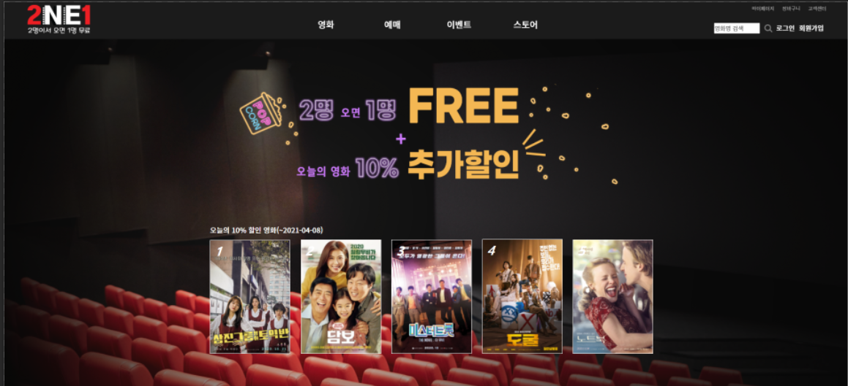
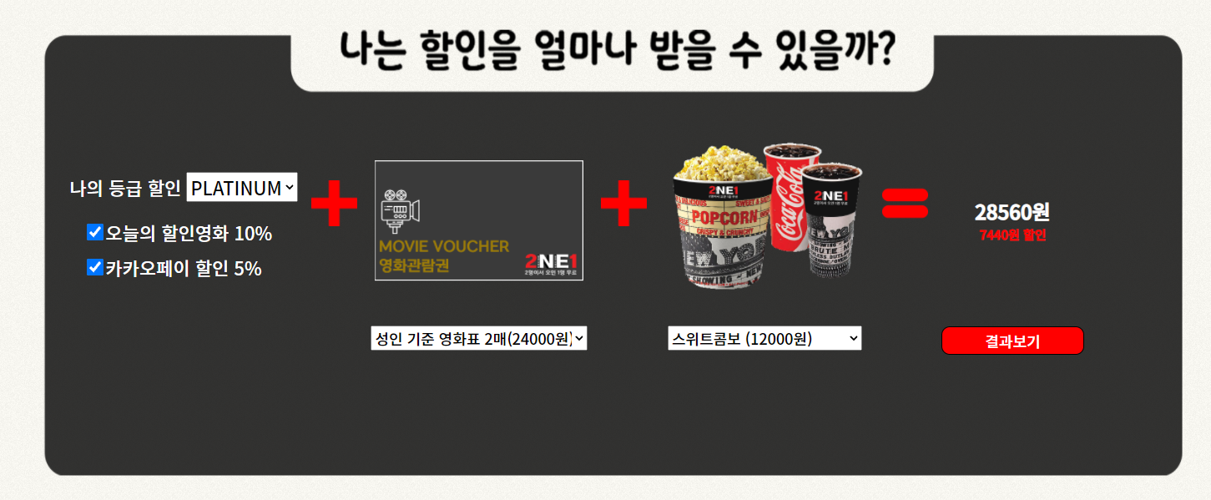
Part 4,
프로젝트 시연 - Main Page
Main Page
추가 할인이 가능한 영화
할인을 얼마나 받을 수 있을지 확인 가능

Slide 13
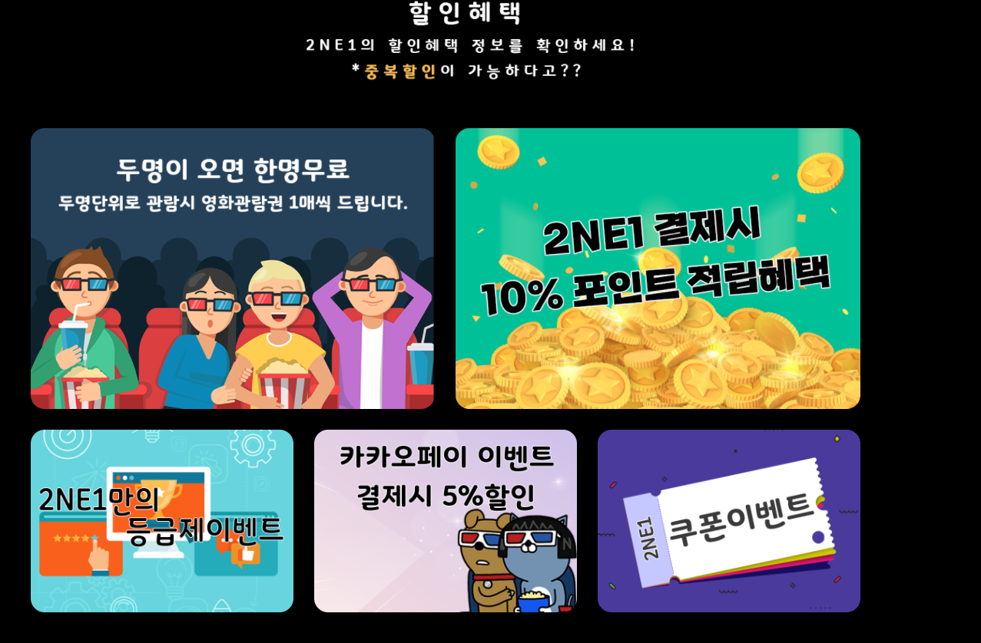
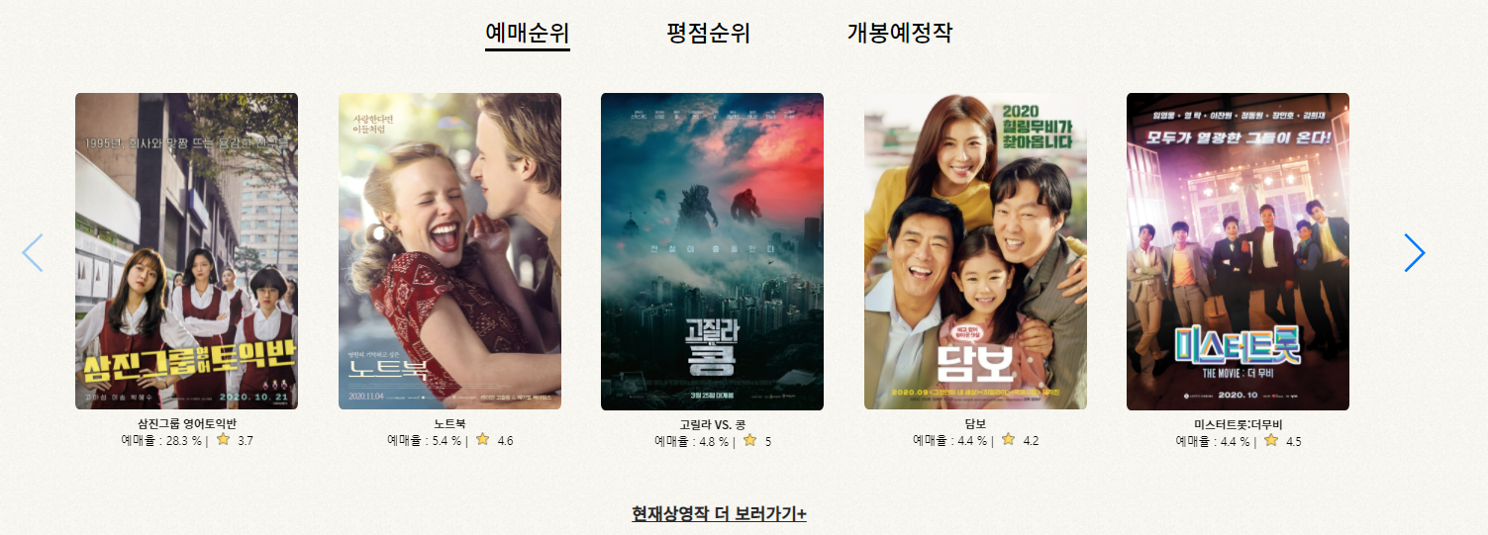
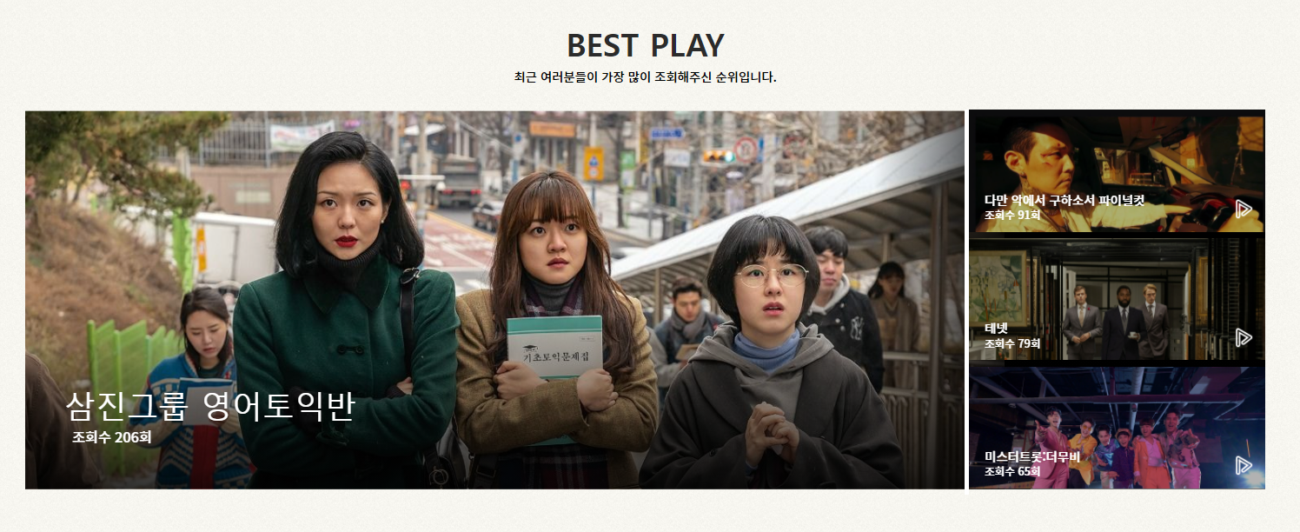
Part 4,
프로젝트 시연 - Main Page
Main Page
할인 혜택 정보 확인
순위 별 영화목록 확인

Slide 14
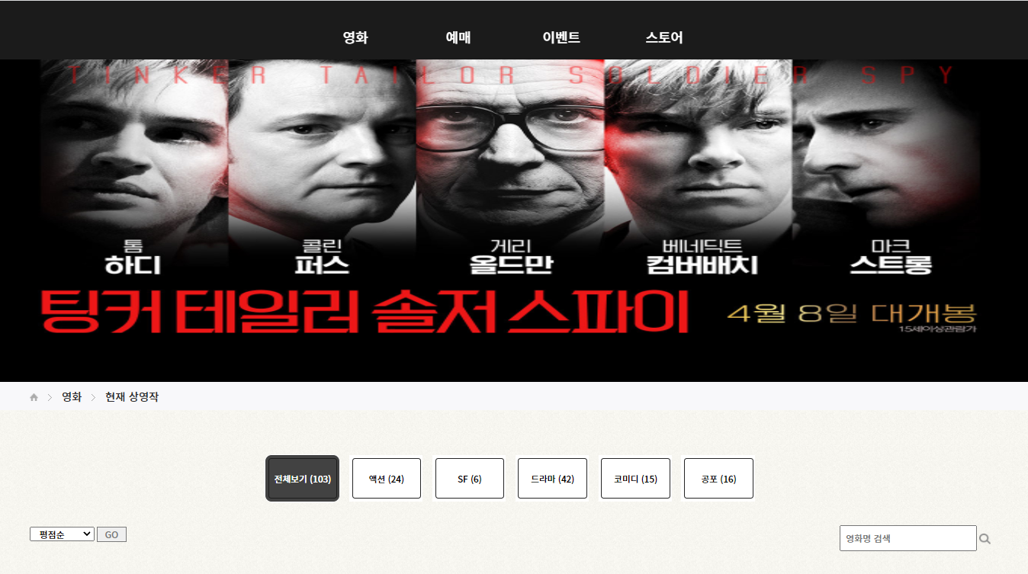
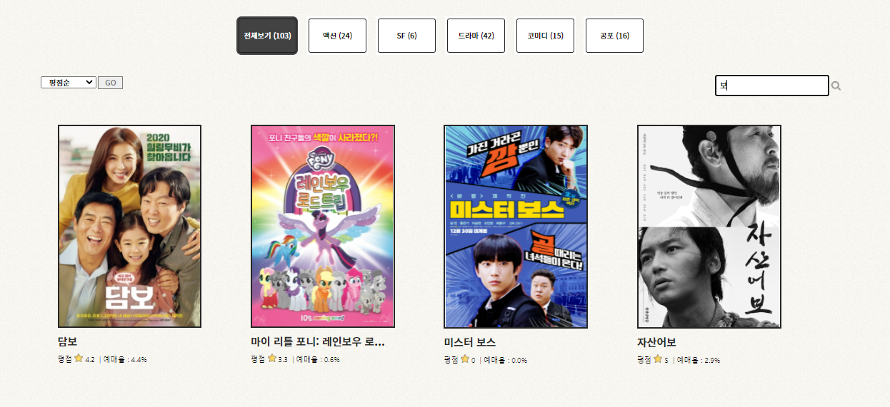
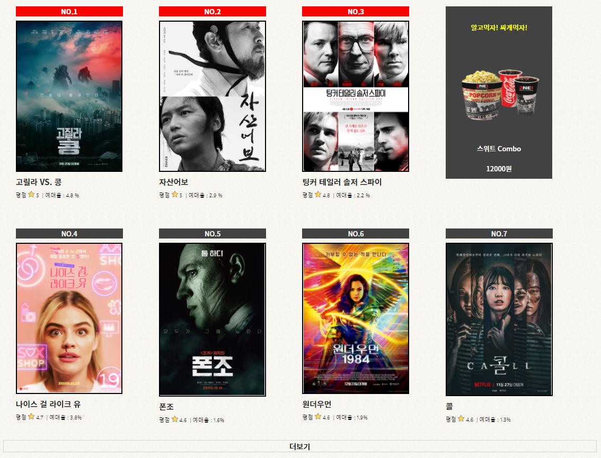
Part 4,
프로젝트 시연 – 현재 상영작
Main Page
카테고리, 예매 순, 조회 순, 평점 순으로 검색이 가능
영화 이름에 포함된 글자로도 검색이 가능
할인을 얼마나 받을 수 있을지 확인 가능

Slide 15
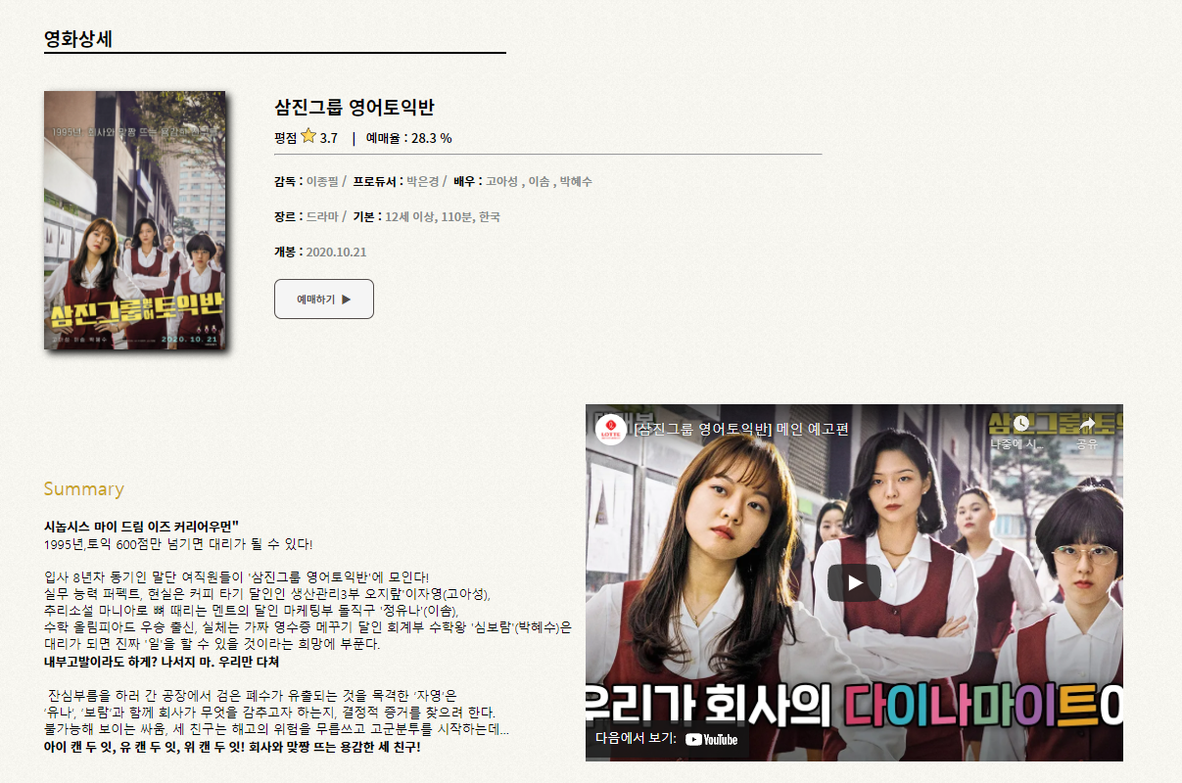
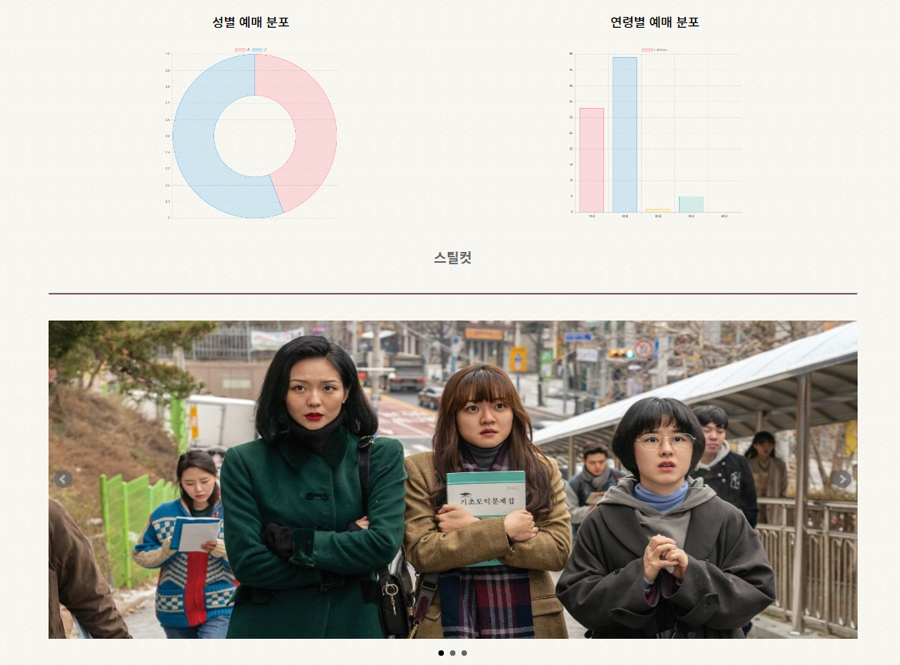
Part 4,
프로젝트 시연 – 영화 상세
Main Page
영화 상세 정보 확인

Slide 16
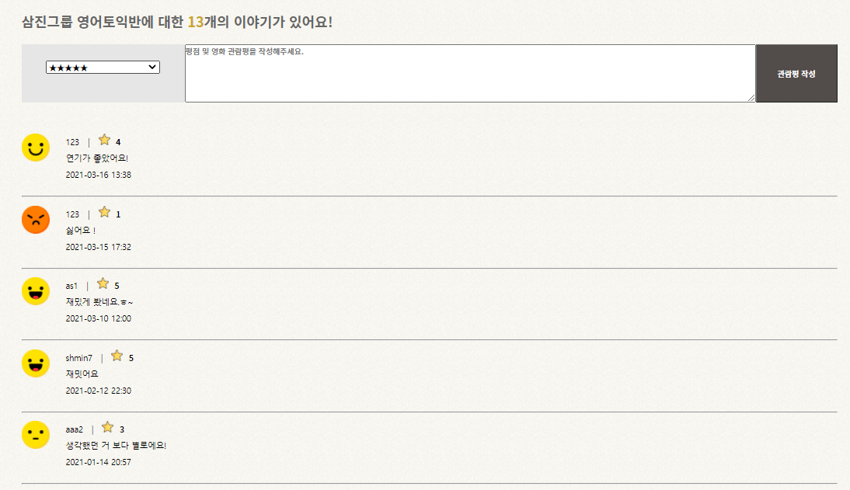
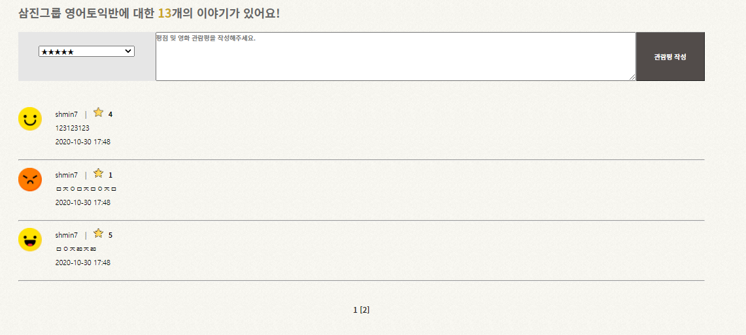
Part 4,
프로젝트 시연 – 영화 상세
Main Page
관람평마다 표정이 다르게 나옴
관람평점에 따라 영화순위가 다름
댓글 페이징 처리

Slide 17
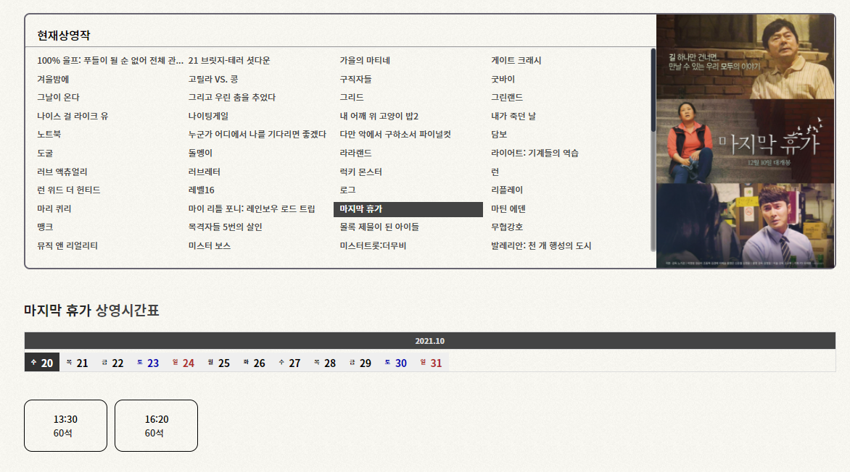
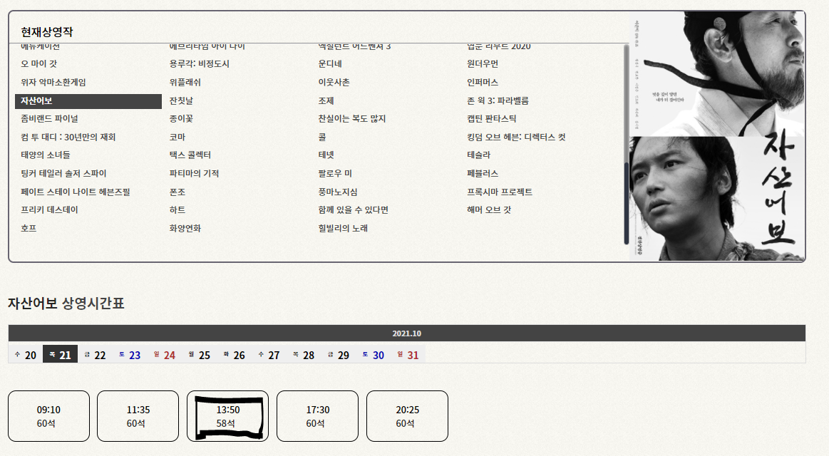
Part 4,
프로젝트 시연 – 영화 시간표
Main Page
영화 마다 상영 시간이 다르게 구현
영화 예매가 되었다면, 그 수만큼 남은 좌석 감소

Slide 18
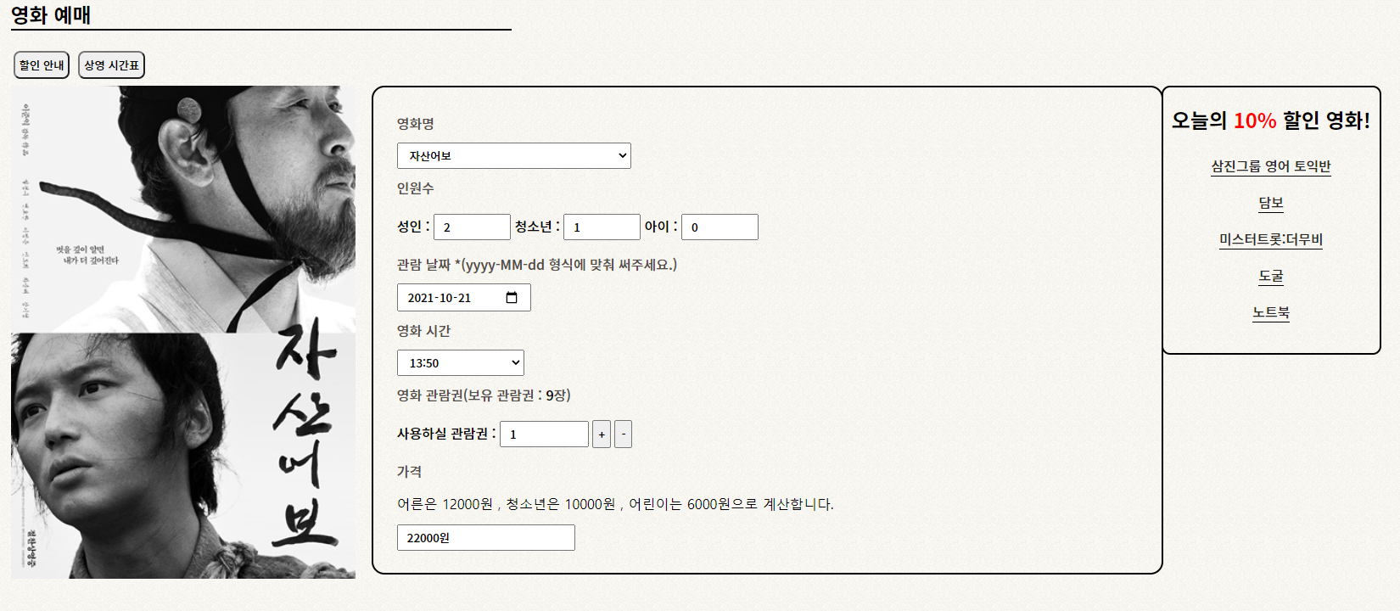
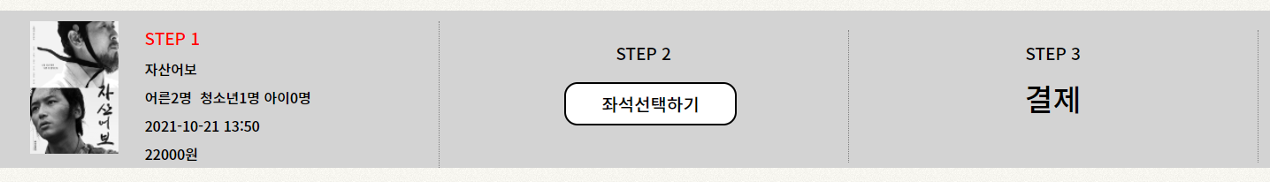
Part 4,
프로젝트 시연 – 영화 예매 STEP 1
Main Page
인원 수를 입력하면 가격이 나옴
영화 관람권으로 가격 down

Slide 19
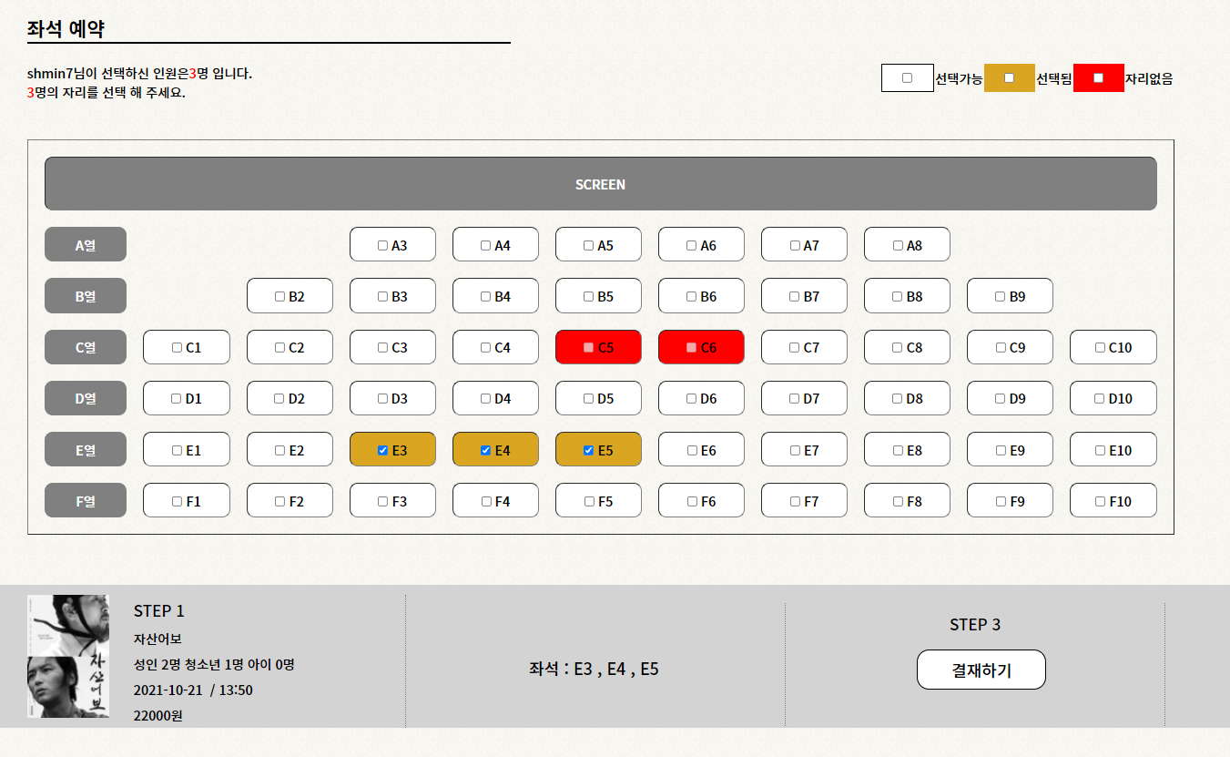
Part 4,
프로젝트 시연 – 영화 예매 STEP 2
Main Page
다름 사람이 예약한 좌석은 선택 불가
선택한 인원수에 맞춰 좌석 선택

Slide 20
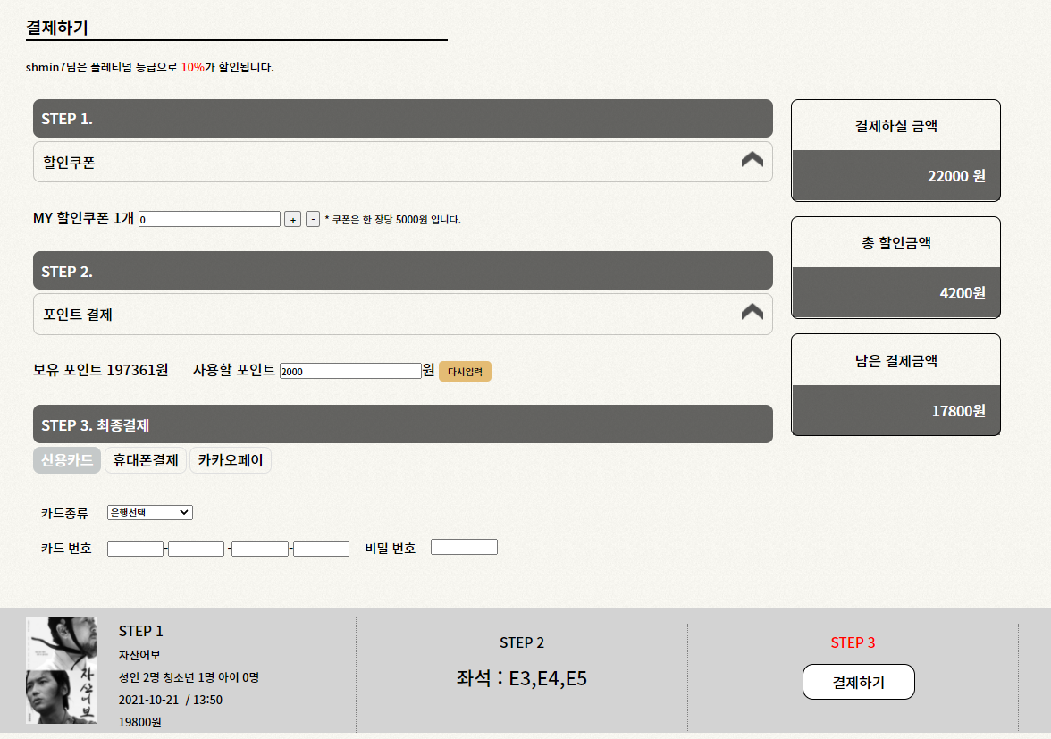
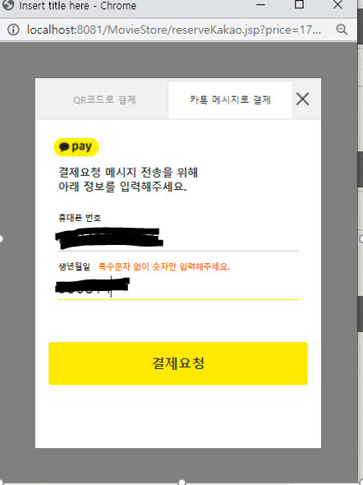
Part 4,
프로젝트 시연 – 영화 예매 STEP 3
Main Page
나의 등급, 쿠폰과 포인트를 통한 가격 할인
카카오 결제 API 사용

Slide 21
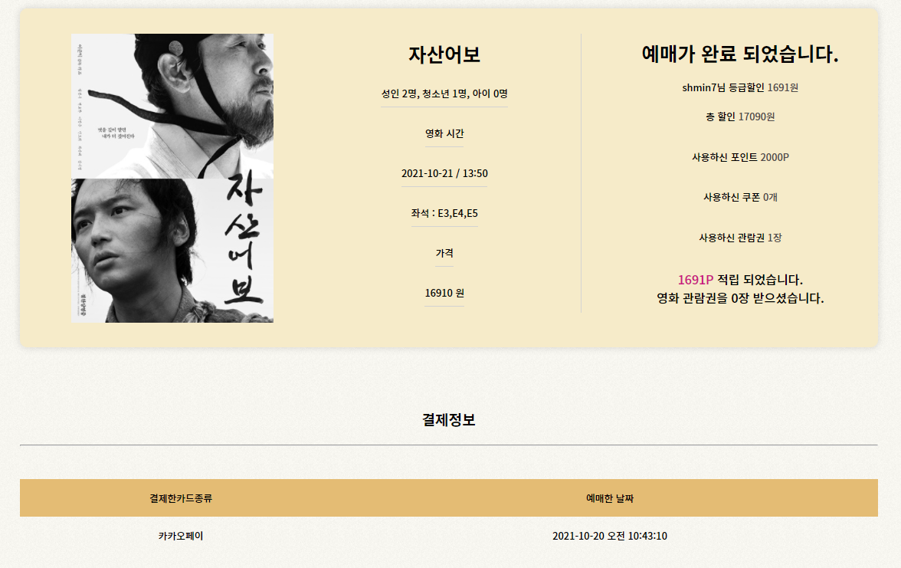
Part 4,
프로젝트 시연 – 영화 예매 완료
Main Page
예매한 정보 확인 가능

Slide 22
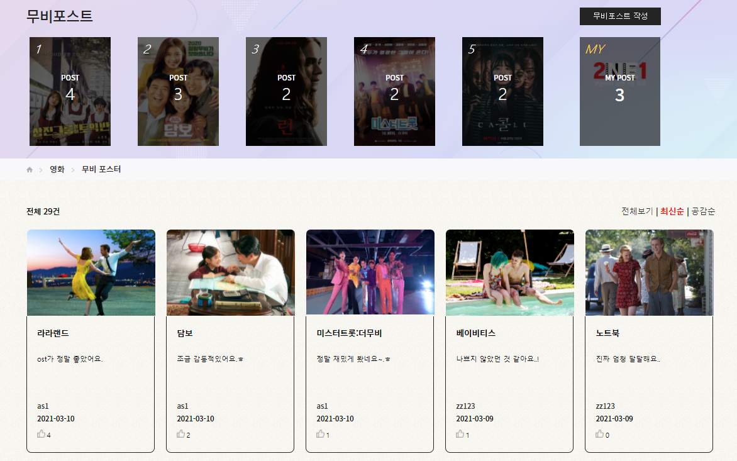
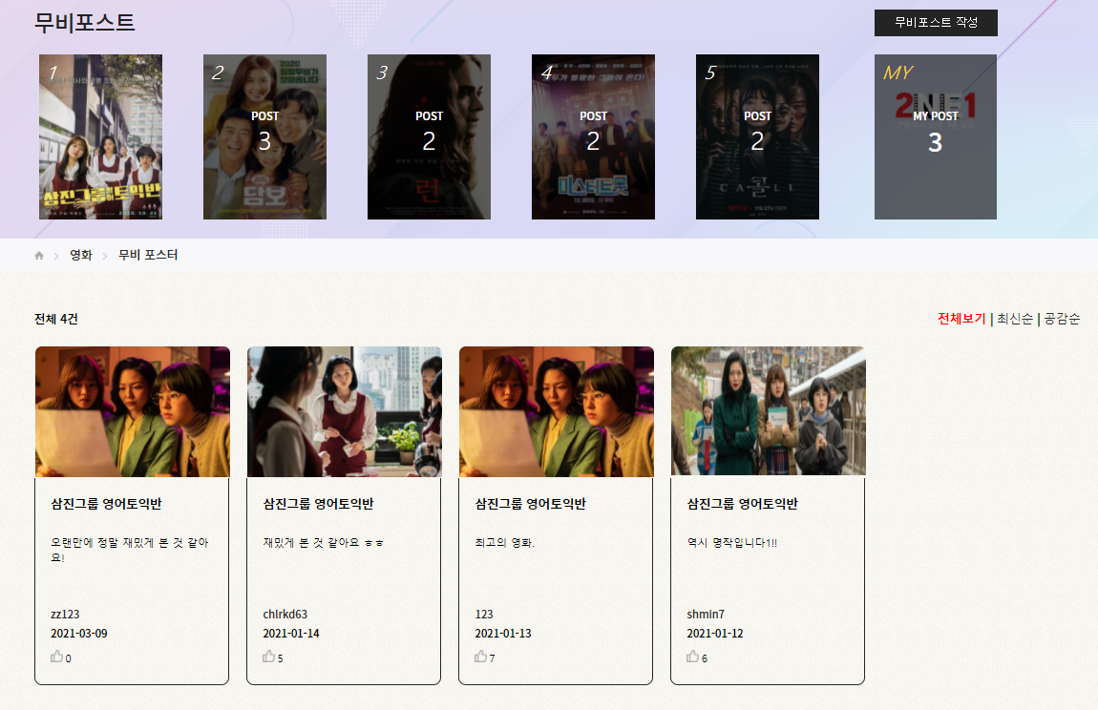
Part 4,
프로젝트 시연 – 무비 포스트
Main Page
영화 관람을 한 영화만 무비포스트 작성
작성시 500Point 받음
영화 포스트 작성 수 순위 별로 표시
- 영화 별 포스트 확인 가능
- 나의 포스트 확인 가능

Slide 23
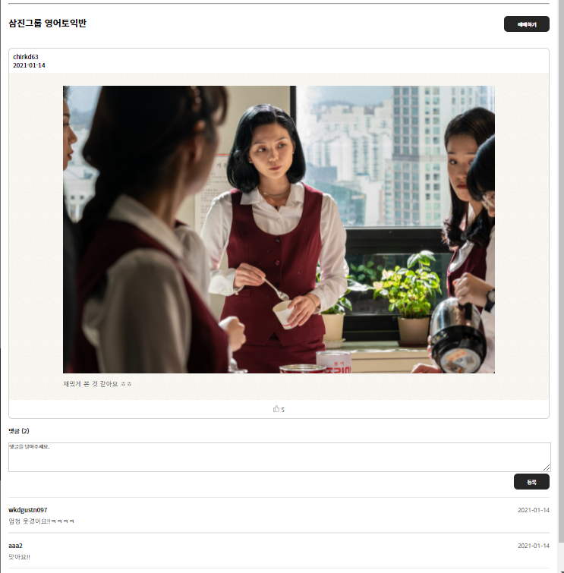
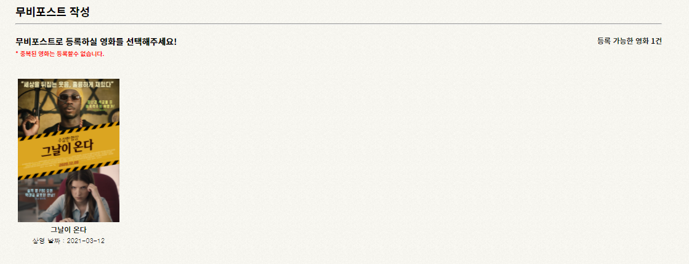
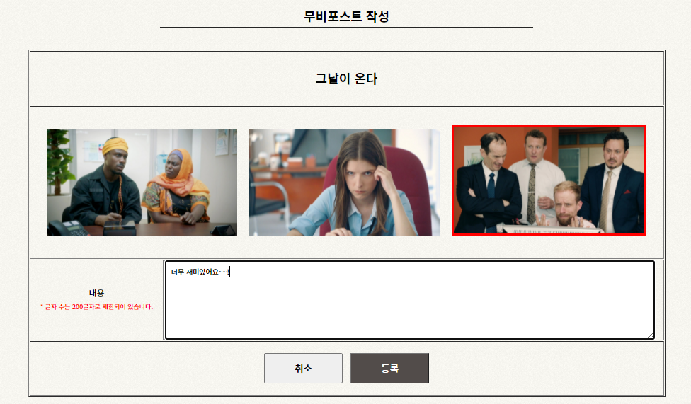
Part 4,
프로젝트 시연 – 무비 포스트
Main Page
무비 포스트 작성 및 상세
포스터는 3가지 사진 중 선택 가능

Slide 24
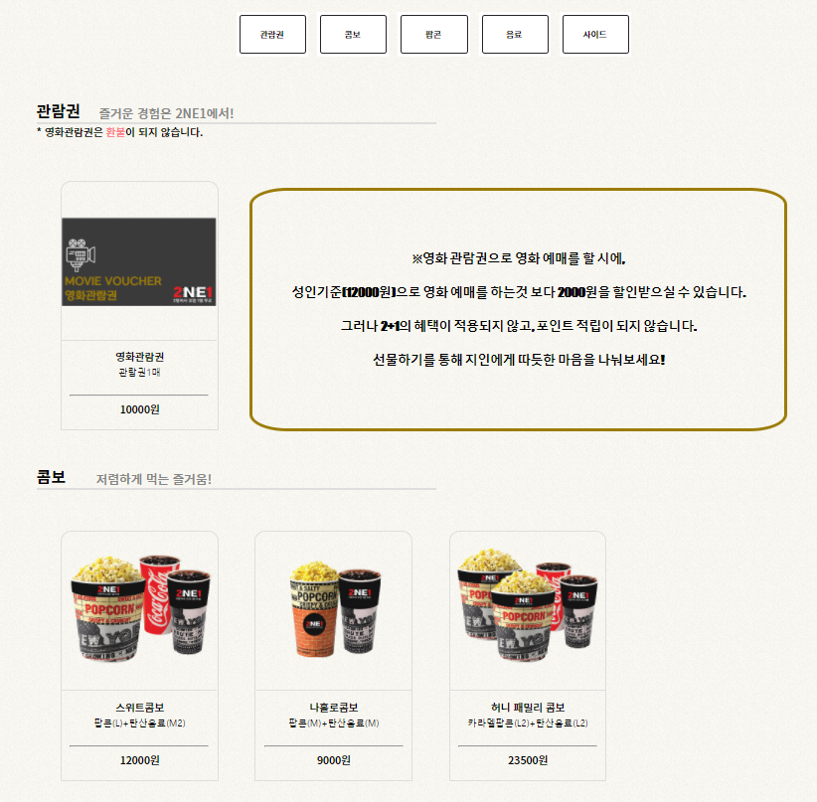
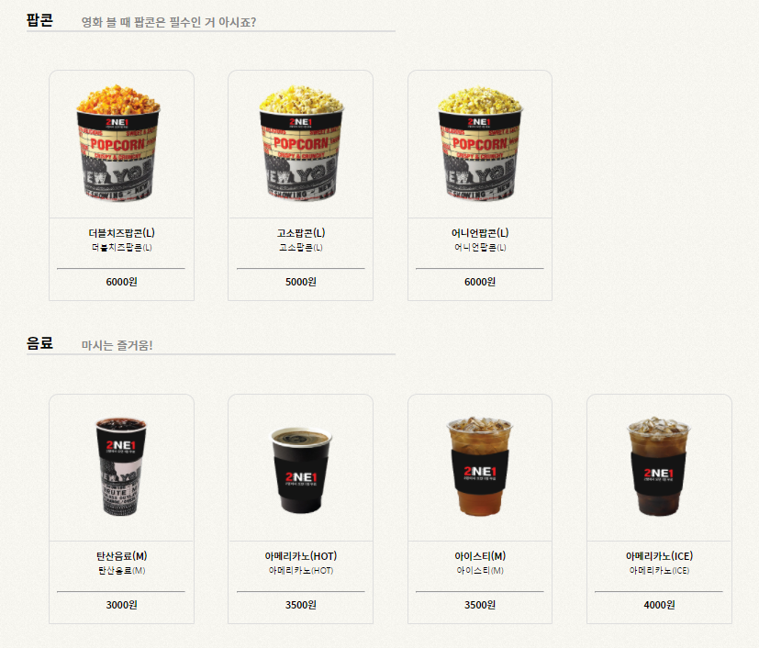
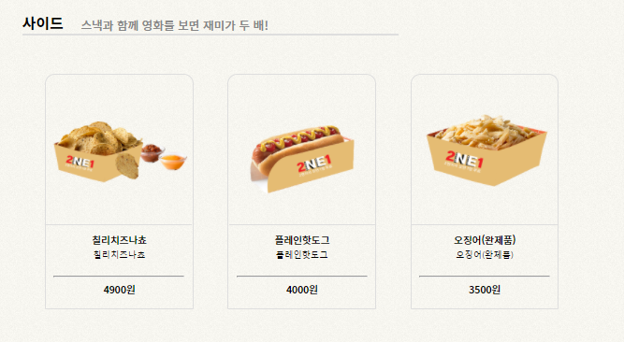
Part 4,
프로젝트 시연 – 스토어
Main Page
스토어를 확인할 수 있음

Slide 25
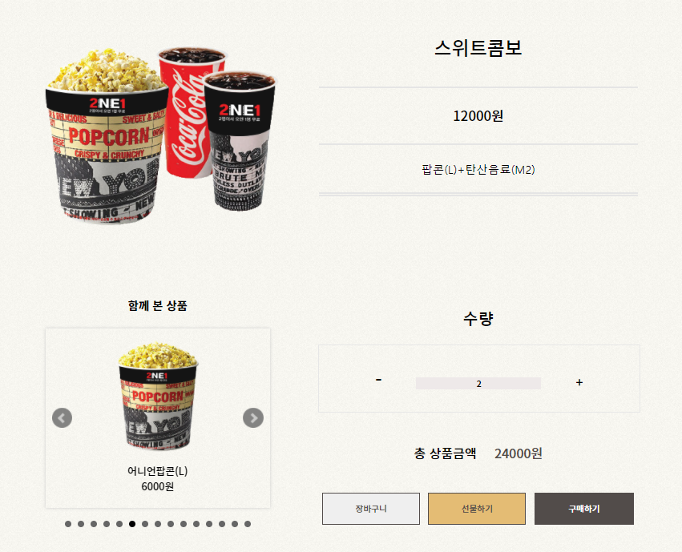
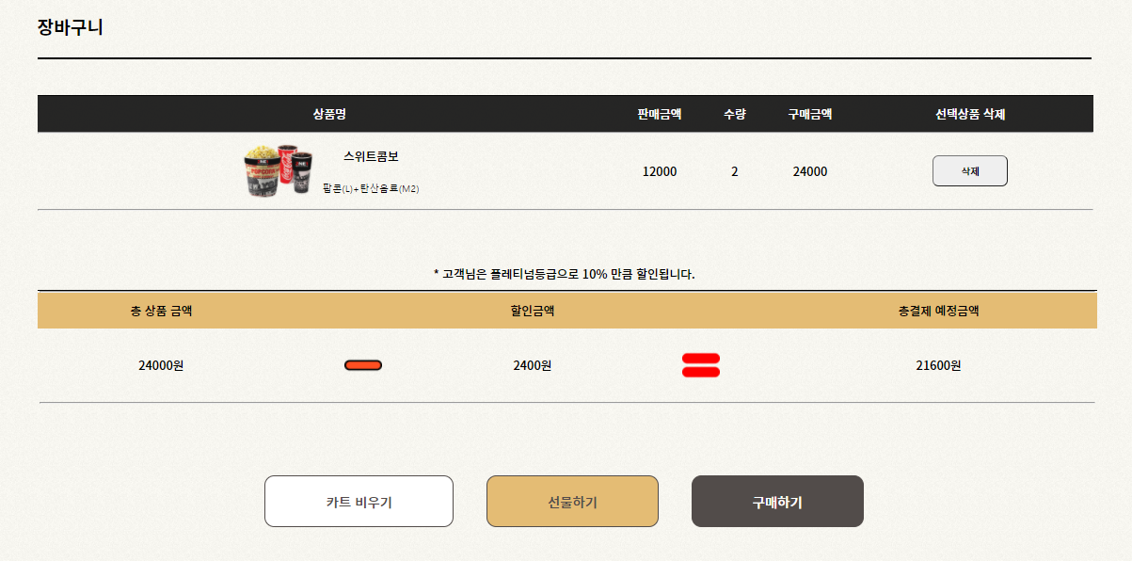
Part 4,
프로젝트 시연 – 스토어 상세, 장바구니
Main Page
수량에 따른 금액 변동
고객의 등급에 따른 할인

Slide 26
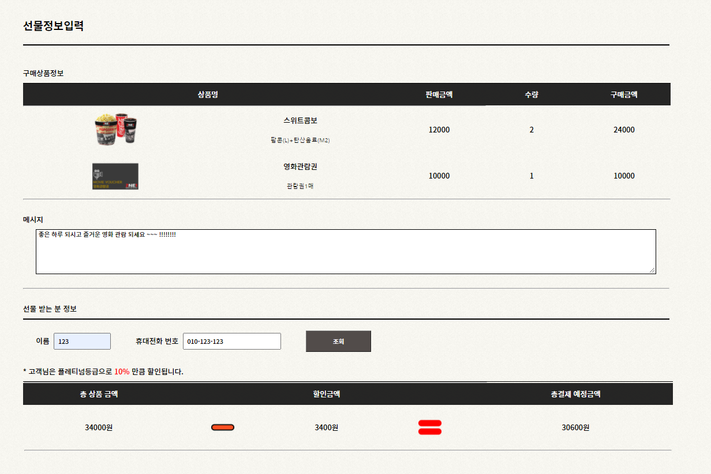
Part 4,
프로젝트 시연 – 선물 하기
Main Page
메시지와 선물 받는 분 정보를 입력 후 결제

Slide 27
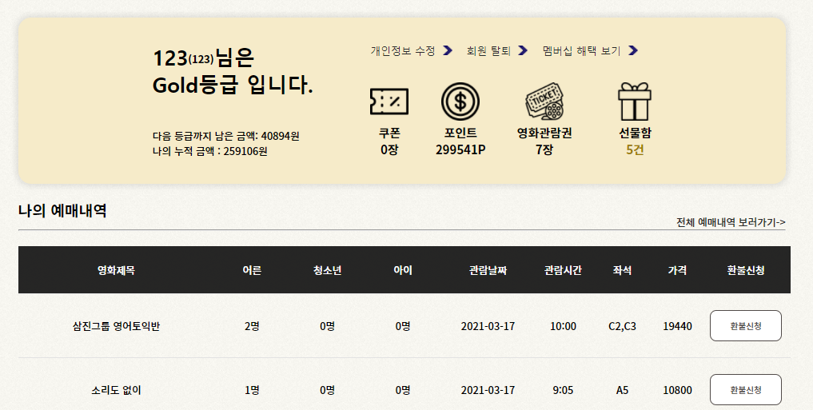
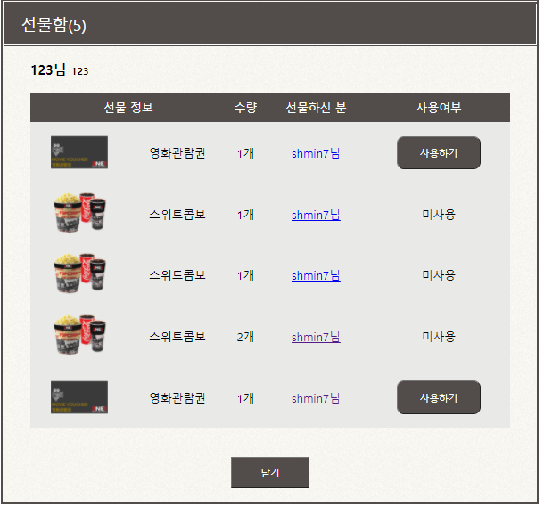
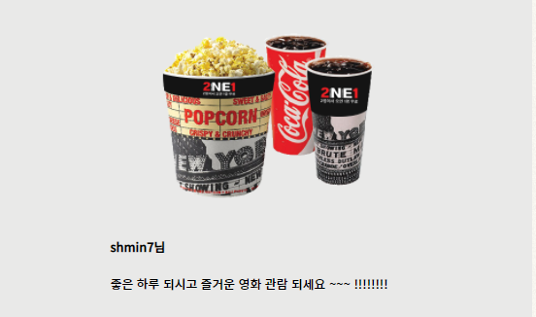
Part 4,
프로젝트 시연 – 마이 페이지
Main Page
선물 확인 가능
등급, 쿠폰, 포인트, 관람권 확인 가능
예매 내역, 구매 내역 확인 가능
개인 정보 수정

Slide 28
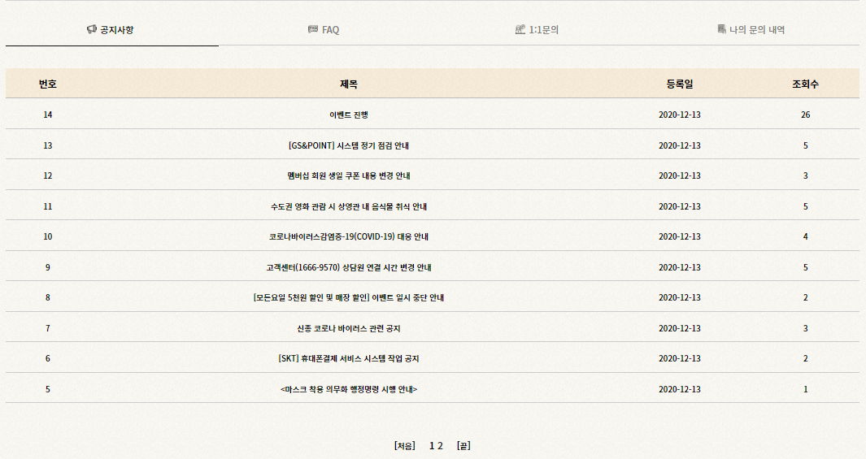
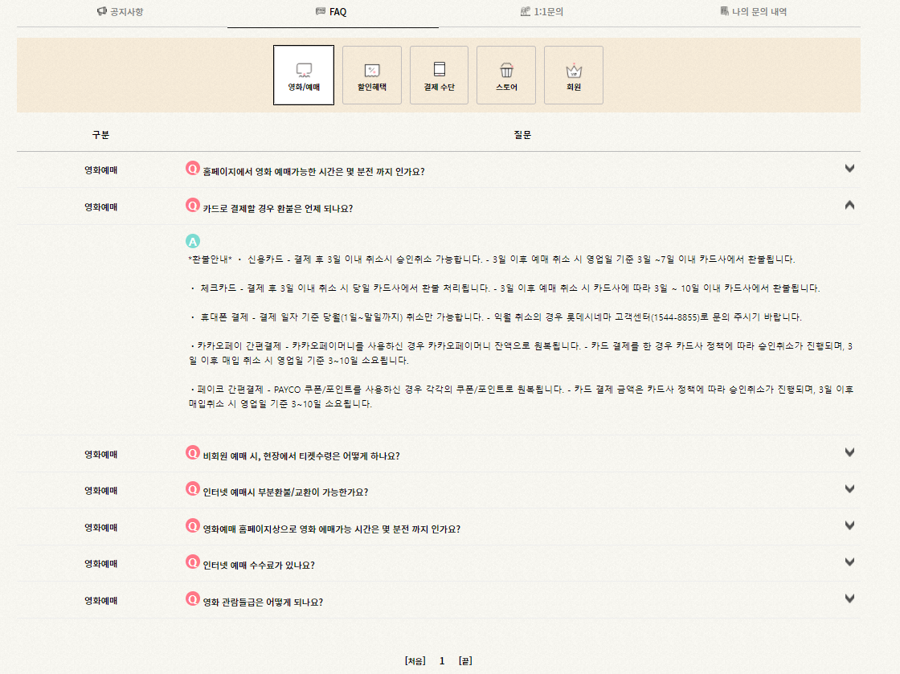
Part 4,
프로젝트 시연 – 고객 센터
Main Page
공지사항
FAQ

Slide 29
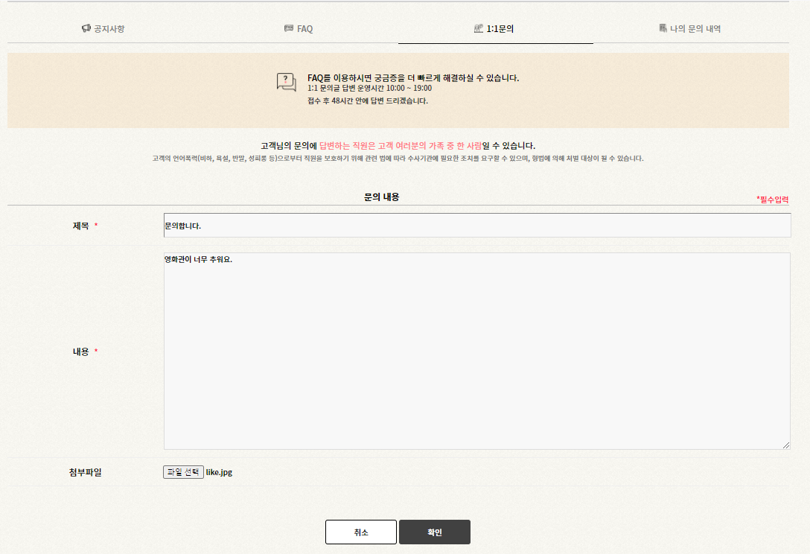
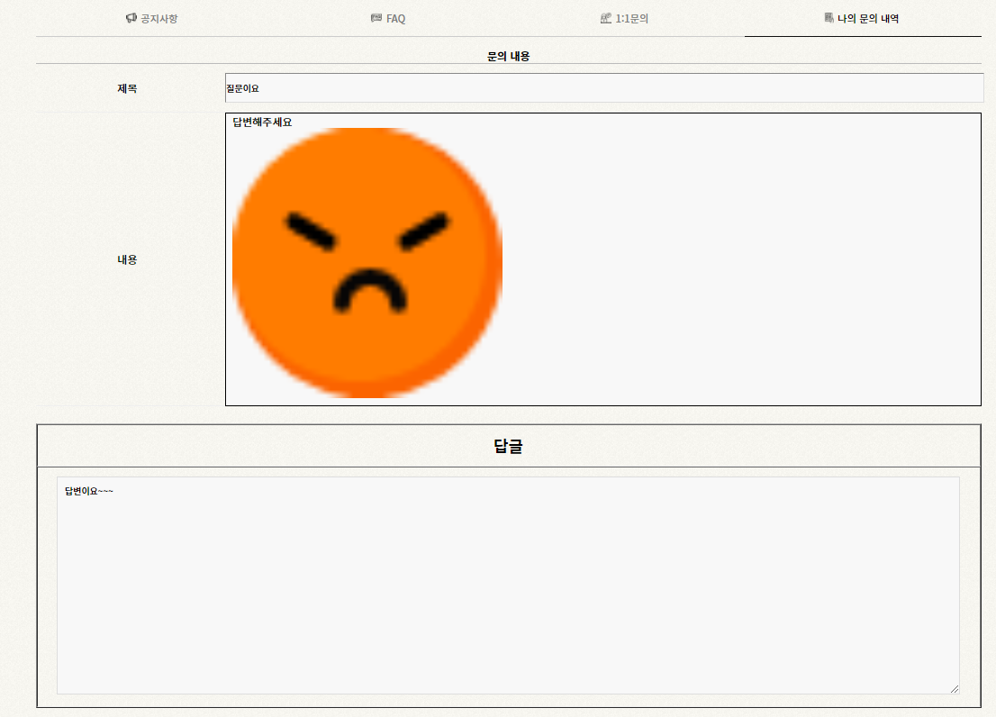
Part 4,
프로젝트 시연 – 고객 센터
Main Page
1 : 1문의
문의 내역 확인
- 관리자가 답글을 달면 표시

Slide 30
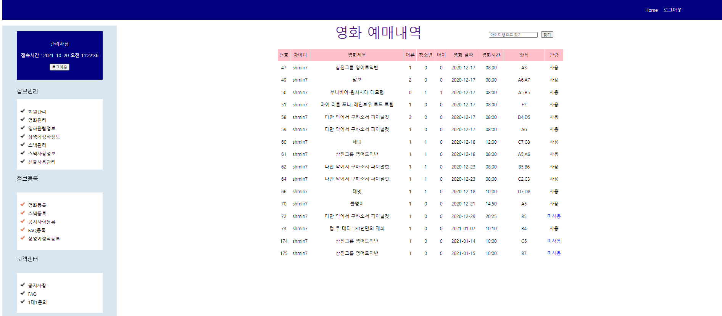
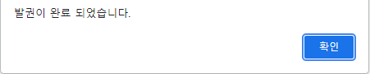
Part 4,
프로젝트 시연 – 관리자 페이지
Main Page
관리자 페이지에서 관리, 등록 가능

Slide 31

Part 5,
개발 환경

Slide 32










Part 5,
개발 환경
개발 환경
사용언어
디자인
서버
디자인

Slide 33


